Slide 1
第4讲 法律价值
一、法律价值概念释义
二、法律价值之一：秩序与法治、和平、安全
三、法律价值之二：公正与平等
四、法律价值之三：自由与人权

Slide 2
一、法律价值概念释义
1、价值与共同价值
价值一词的涵义是值得希求的或美好的事物的概念，或是值得希求的或美好的事物本身。反映的是每个人所需求的东西是内在的主观概念，它所提出来的是道德的、伦理的、美学的和个人喜好的标准 。
各种价值学说：
第一，实体说：价值是有价值的事物本身；譬如一个事物具有有用性、实用性，就是有价值的。即价值具有实用性和有用性。
第二，属性说：价值是事物所固有的某些属性或功能；如拉德布鲁赫说：法律自身都拥有一种价值：有法总是比好于无法，至少产生一种法的安定性。
第三，观念说：价值是人类的一种精神或心理现象，与人的兴趣、欲望、情感、态度等具有相关性；
第四，关系说：价值是客体满足主体需要的关系。

Slide 3
马克思：价值这个普遍的概念是从人们对待他们需要的外界物的关系中产生的。——关系说
价值是一个指称美好事物的概念。在实践主体看来，一个事物是美好的，值得追求和珍视的，就是有价值的；反之，则是无价值或负价值的。——观念说

Slide 4
人类共同价值
人类共同价值由习近平同志2015年在第七十届联合国大会一般性辩论时所发表的讲话中概括为：和平、发展、公平、正义、民主、自由
“坚守和平、发展、公平、正义、民主、自由的全人类共同价值，推动构建新型国际关系，推动构建人类命运共同体，共同创造世界更加美好的未来！”

Slide 5
2、法律价值
法的价值，亦称法律价值，是法律存在的正当性依据，它构成一个社会的法律制度、法律主体和法律职业的精神存在的核心部分。（教材p81）
《辞海》对“法律价值”的解释是：“法律价值，也称法的价值。有三种含义：法促进哪些价值；法本身有哪些价值；在不同类价值之间或同类价值之间发生矛盾时，法根据什么标准来对它们进行评价”。
法律价值应当包括两层内涵：一是法律自身所具有的价值，包括目的价值与形式价值；二是法律的有用性。
法律自身的目的价值，如安定性、公平正义
法律自身的形式价值，即法自身应当合乎形式上的价值——
富勒将法律的形式价值概括为法律内在道德：一般性（普遍性）、公布、非溯及既往、明确、不矛盾、可为人遵守、稳定性、官方行为与法律的一致性——程序自然法
法律的有用性，作为客体能够满足主体的某种需要，即法律能够为人类提供秩序（和平、安全）、自由（人权与权利）、公正（平等）等价值——法律所保障的价值——法律评价价值

Slide 6
3、社会主义核心价值观与法律价值
2012年11月，十八大报告明确提出“三个倡导”，即“倡导富强、民主、文明、和谐，倡导自由、平等、公正、法治，倡导爱国、敬业、诚信、友善，积极培育社会主义核心价值观”，这是对社会主义核心价值观的最新概括。
2018年3月11日，第十三届全国人民代表大会第一次会议通过中华人民共和国宪法修正案，将“国家提倡爱祖国、爱人民、爱劳动、爱科学、爱社会主义的公德”修改为“国家倡导社会主义核心价值观，提倡爱祖国、爱人民、爱劳动、爱科学、爱社会主义的公德”。——《宪法》第24条第2款

Slide 7
核心价值观是一个民族赖以维系的精神纽带，是一个国家共同的思想道德基础。如果没有共同的核心价值观，一个民族、一个国家就会魂无定所、行无依归。为什么中华民族能够在几千年的历史长河中生生不息、薪火相传、顽强发展呢？很重要的一个原因就是中华民族有一脉相承的精神追求、精神特质、精神脉络。
——2014年10月15日，习近平在文艺工作座谈会上发表重要讲话

Slide 8
核心价值观，承载着一个民族、一个国家的精神追求，体现着一个社会评判是非曲直的价值标准。
核心价值观，其实就是一种德，既是个人的德，也是一种大德，就是国家的德、社会的德。国无德不兴，人无德不立。如果一个民族、一个国家没有共同的核心价值观，莫衷一是，行无依归，那这个民族、这个国家就无法前进。
——2014年5月4日，习近平在北京大学师生座谈会上发表重要讲话

Slide 9
核心价值观入宪入法入规：法律价值
1、富强、民主、文明、和谐
《宪法》序言：把我国建设成为富强民主文明和谐美丽的社会主义现代化强国。
2、自由、平等、公正、法治
“自由”在《宪法》中出现了13次，既有作为价值目标的“自由”，如“中国人民为国家独立、民族解放和民主自由进行了前仆后继的英勇奋斗”，最终建立了自由民主的共和国；又有作为权利的“自由”，如各民族都有使用和发展自己的语言文字的自由以及有保持或者改革自己的风俗习惯的自由，公民有言论、出版、集会、结社、游行、示威的自由，宗教信仰自由，人身自由，通信自由，公民有进行科学研究、文学艺术创作和其他文化活动的自由，婚姻自由等。
“平等”在《宪法》中出现7次，都是作为宪法原则的“平等”出现，如民族平等、国与国之间的平等、男女平等、法律面前人人平等。
公正本身是宪法和法律的最高价值，也是最终价值。
法治是宪法第5条确立的宪法原则，即“依法治国，教授社会主义法治国家”。
无论自由、平等、法治与公正，都是宪法、法律的原则与核心内容。

Slide 10
3、爱国、敬业、诚信、友善
爱国是宪法义务：第五十四条 中华人民共和国公民有维护祖国的安全、荣誉和利益的义务，不得有危害祖国的安全、荣誉和利益的行为。
敬业：职业道德；宪法第53条：遵守劳动纪律。
诚信：宪法第53条：尊重社会公德；《民法典》第七条 民事主体从事民事活动,应当遵循诚信原则,秉持诚实,恪守承诺。
友善：道德规范。

Slide 11
二、法律价值之一：秩序、和平、安全
1、秩序（教材第3节）
秩序是指事物整齐地组合在一起的状况（《字典》解释）
秩序指的是特定时空下，事物相互之间以及事物内部所具有的相对固定、稳定的结构关系。它是自然界与社会共同体都具有的一种关系需求，这种关系表现为一致性、确定性与连续性。——《辞海》
一般而言，在秩序之下，事件或者行为具有符合可识别的“重复性”模式。秩序使人相信，只要按照预先存在的规则或制度确定的行为模式，就完全能被合理地预见到，人的行为及其利益具有可预期性。
哈耶克：所谓秩序，就是无数且各种各样的要素之间的相互关系极为密切，这种秩序具有一致性与恒久性，人们可从中作出正确的预期。

Slide 12
两种秩序：自然秩序与社会秩序
社会秩序：自发秩序与组织秩序或法律秩序
自发秩序：以人们自发自愿的方式进行，因各种主体都服从共同承认的规则或制度——习惯、风俗
组织秩序：直接凭借外部权威，靠指示或指令建立的秩序，以实现一个共同目标——法律、命令、纪律
两种秩序有时会出现冲突，譬如在大学校园里的小道。

Slide 13
无序的结果是混乱；混乱使人恐惧。
莎士比亚在《特洛伊罗斯与克瑞西达》剧中借希腊军队的统帅俄底修斯的话说：
那时候，权力便是一切。
凭着权力，便可以实现自己的意志，放纵无厌的贪欲。
欲望，这一头贪心不足的饿狼，得到了意志和权力的双重辅依，势必把全世界供它谗吻，然后把自己也吃下去。
这样的混乱，只有靠法律规则，才能避免。社会必须又秩序，才能谈得上社会公平。
亨廷顿：人当然可以有秩序而无自由，但不能有自由而无秩序。必须先存在权威，而后才谈得上限制权威。
歌德：“比起忍受无规则，我更愿意经受不正义”，“在你身上发生了不公正的事，也比全世界都没有法律要好。”

Slide 14
要是没有纪律，社会上的秩序怎么得以稳定? ……只要把纪律的琴弦拆去，听吧!多少刺耳的噪音就会发出来；一切都是互相抵触；江河里的水会泛滥得高过堤岸，淹没整个的世界；强壮的要欺凌老弱；威力将代替公理，……没有是非之分，也没有正义存在。那时候权力便是一切，而凭仗着权力，便可以逞着自己的意志，放纵无厌的贪欲；欲望，这一头贪心不足的饿狼，得到了意志和权力的两重辅佐，势必把全世界供它的馋物，然后把自己也吃下去。
——摘自《莎士比亚全集》第七集《特洛伊罗斯与克瑞西达》

Slide 15
2、法律秩序
法律秩序是由法律规范建立并保障社会关系有条不紊的社会状态。
恩格斯说：“统治者和被统治者之间首先必须在法律上有一种井然有序的关系”。
《辞海》对“法律秩序”的解释是：在严格遵守法律的基础上形成的社会秩序。须以实行法律制度（有法可依）为前提，而法律秩序的建立则是实行法律制度的重要体现。
秩序是法律基本价值。任何实在法，无论善恶，只要遵守它，都会产生秩序。
注意区分：法的安定性价值与秩序价值。

Slide 16
法的安定性一般包含四层含义:
（1）公民可以基于法律的规定获得允许做什么、必须做什么以及禁止做什么的信息(可知性);
（2）公民可以确凿地依赖这类正确的信息来行为(可靠性);
（3）公民可以预见到政府官员所作之具体法律决定的可能(可预测性);
（4）政府官员必须遵循现行有效的实在法，必须以事前确定的一般性法律规范为司法、执法的依据，他们的裁量权要受到约束 (可约束性)
秩序不仅需要法律规范，更需要社会主体的遵守，只有两个要素都具备，才能形成法律秩序。
因而，法律所保障的秩序价值，是由法的安定性决定的。

Slide 17
两种法律秩序：法治秩序与法制秩序
法制秩序是指依法办事、实施法律，使各项法律制度得以有效运转所形成的秩序状态。强调按规则办事，而对规则本身的正义性、合理性则缺少足够的关注。
法治秩序是指贯彻法治精神与原则、国家与社会生活依法运转而形成一致性、稳定性、连续性的秩序状态。
法治秩序与法制秩序的区别在于：
（1）法治秩序强调法律至上;法制秩序则不包合此义。
（2）法治秩序基本是近代的产物，是资产阶级革命最终确立起来的运行机制；法制秩序则自古有之,只要有法律制度，就有法制秩序。
（3）法治秩序要求把权力置于法律之下，杈力必须服从法律;法制秩序则可能会约束权力,也可能成为权力手中的工具。
（4）法治秩序必然具有自由、平等和人杈等信念；法制秩序则没有这些价值信念，最多也是中性的。
（5）民主既是法治秩序的政治基础，也是法治秩序的目标；法制秩序则不必然以民主为目标。

Slide 18
法制与法治的区别
第一，历史产生的不同。
法制非常古老，而法治较为年轻。 史书记载，法制在中国有5000年左右的历史，夏有乱政而作禹刑，商有乱政而作汤刑，周有乱政而作九刑。湖北云梦睡虎地出土的秦简证实了秦代法律的存在。从世界法制史范围的角度看，产生法律最早的国家是埃及，距今7000 年左右。 第二是中国，距今5000年左右。 第三是两河流域，出土了最完整的《汉谟拉比法典》，距今大约4300年。 因此，法制非常古老。但是法治进入中国只有约100年的历史，尚属“年轻”。 法治的产生需要两个条件：一为市场经济，二为民主政治。 只有两者兼具才能产生法治。
第二，含义不同。
法制是指法律和制度。 法治则强调以法律至上。

Slide 19
第三，体现的价值观不同。
法制的价值观具有中立性，善法、恶法皆为法； 法制强调严格依法办事，而不管法本身的好坏。 法治则要求必须是“良法善治”。
希特勒通过制定并实施《《关于公民权和种族的纽伦堡法律》完成了对犹太人的迫害。 主要包括《关于犹太人在德国帝国领土内居住的法律》（和《四年计划》。《纽伦堡法案》是由纳粹德国政府于1935年9月15日通过的一项法案，宣布犹太人丧失了德意志国民的权利和地位，成为了二等公民。该法案分为两部分：第一部分规定了纯种德国血统的“公民”和“外籍人”之间的婚姻和性关系不合法；第二部分详细列出了谁被认定为犹太人，以及他们将失去哪些权利‌。《四年计划》是纳粹德国在1937年制定的经济计划，旨在通过没收犹太人的财产来支持战争。该计划要求对犹太人的企业进行没收，限制犹太人从事的职业，并最终剥夺他们对财产的支配权。1938年，纳粹颁布了《犹太人财产登记条令》，规定凡是拥有五千帝国马克以上财产的人都必须登记，并逐步剥夺了犹太人对财产的控制权‌。
关于“身份识别”的法律。1941年 ，根据《关于犹太人标记的警察条例》规定，所有年满六岁的犹太人都必须在公共场合将黄色徽章佩戴在左胸上。徽章为手掌大小的黄色六角星，黑色线条勾勒出大卫之星。星星必须将”裘德“（Jude，德语犹太人）写在中间。这部法律实质上剥夺了犹太人的人格尊严。
希特勒是一个法治主义者（形式主义法治）。

Slide 20
拉德布鲁赫公式：
正义和法的安定性冲突是可以得到解决的：（1）只要实在的、通过命令和权力来保障的法获得优越地位，即使其内容是不正义的和不合目的性的；（2）除非实在法与正义之矛盾达到如此不能容忍的程度，以至于作为“非正确法”的法律必须向正义屈服。（3）凡正义根本不被追求的地方，凡构成正义之核心的平等在实在法制定过程中有意不被承认的地方，法律不仅仅是“非正确法”，它甚至根本上就缺乏法的性质。
——《法律的不法与超越法律的法》
法的三种价值：法的安定性、合公共利益的目的性、正义。

Slide 21
第四，处理与权力之间关系的方式不同。
法制之下，往往“权大于法” ，以权压法，法律可能沦为权力的工具。 而法治的特有功能就是监督和制约公权力。 因此，法治可以将权力装进制度的笼子里，将权力装进法律的笼子里。

Slide 22
自由与秩序是一对矛盾的统一体。
为了自由，可以牺牲某种秩序；为了秩序，则不能牺牲过多的自由。
现代社会的法律秩序是追求一种最大程度保障人的自由与权利的价值，进而达到自由与秩序的统一。这就是法治。
法治反对人治、专制、极权，保障人的自由与权利。

Slide 23
“法治”概念的中国表达
习近平同志早在浙江工作时就对“法治”做出了界定：“现代政治文明发展的一个重要成果就是法治，就是用法律来规范各个社会主体的行为”。
在中央十八届四中全会第二次全体会议上讲话中习近平同志就“法治”做出了更加明确的概括，他说：“法律是什么？最形象的说法就是准绳。用法律的准绳去衡量、规范、引导社会生活，就是法治”
习近平同志关于法治概念包含着规范之治、程序之治、制度之治、良法善治四重基本理念。
法治的基本含义首先是法律规范之治，法律规范既是人们必须遵守的行为规范，也是捍卫自身权利的手段。正如习近平同志所说：“要引导全体人民遵守法律，有问题依靠法律来解决”。

Slide 24
程序之治是法治的第二重含义。法律程序是指人们进行法律行为所必须依据的法定的时间和空间上的步骤和方式，程序决定了法治与人治的分野。
习近平：领导干部提高法治思维和依法办事能力，关键是要“守法律、重程序，这是法治的第一位要求”。 要使大家相信，“只要是合理合法的诉求，通过法律程序就能得到合理合法的结果”。
制度之治是法治的第三重含义。制度是人类相互交往的规则规范，其关键功能是增进秩序。一项规则规范的确立就意味着一项制度的确立，因此，法律规范体系就是制度体系。
习近平：国家治理体系是管理国家的制度体系，包括经济、政治、文化、生态文明和党的建设等各领域体制机制、法律法规安排，也就是一整套紧密相连、相互协调的国家制度。 制度是关系党和国家事业发展的根本性、全局性、稳定性、长期性问题，真正实现社会和谐稳定、国家长治久安，还是要靠制度。

Slide 25
法治的第四重含义是“良法善治”。
习近平指出：立法质量是关键，要“努力使每一项立法都符合宪法精神、反映人民愿意、得到人民拥护”；
“科学立法的核心在于尊重和体现客观规律，民主立法的核心在于为了人民、依靠人民”；“使法律准确反映经济社会发展要求”。
立法要体现社会主义道德要求，“要注意把一些道德规范转化为法律规范，使法律法规更多体现道德理念和人文关怀”； “要把实践中广泛认同、较为成熟、操作性强的道德要求及时上升为法律规范，引导全社会崇德向善”。
构成“良法”的标准包括四方面：一是尊重客观规律，反映经济社会发展要求；二是合乎宪法精神；三是反映人民意愿、得到人民拥护；四是道德要求、道德理念与道德关怀。
习近平同志关于法治既包括了形式法治，又蕴含实质法治，是形式法治与实质法治的有机统一。

Slide 26
3、和平
秩序价值本身蕴含着和平与安全。
一个有法律秩序的社会，一定是安全与和平的。
和平指内部和平与外部和平。
内部和平指共同体内部秩序和谐，没有纷争与暴力；
外部和平指没有国家外的强势者强加的纷争与暴力。
法律程序本身就是作为以和平方式解决纷争的手段而产生的。
维持社会和平是实现其他法律价值的先决条件。
宪法规范是解决政治冲突的手段。
法律是解决个人之间以及个人与政府之间冲突的手段。
法律的主要目标是以和平的方式避免暴力性冲突。

Slide 27
习近平：
和平是人民的永恒期望。和平犹如空气和阳光，受益而不觉，失之则难存。没有和平，发展就无从谈起。国家无论大小、强弱、贫富，都应该做和平的维护者和促进者，不能这边搭台、那边拆台，而应该相互补台、好戏连台。
——2013年4月7日，习近平在在博鳌亚洲论坛2013年年会上的主旨演讲

Slide 28
习近平：自古以来，和平就是人类最持久的夙愿。和平像阳光一样温暖、像雨露一样滋润。有了阳光雨露，万物才能茁壮成长。有了和平稳定，人类才能更好实现自己的梦想。 ——2014年12月13日，习近平在南京大屠杀死难者国家公祭仪式上的讲话
习近平：中国坚定不移走和平发展道路，既通过维护世界和平发展自己，又通过自身发展维护世界和平。走和平发展道路，是中国对国际社会关注中国发展走向的回应，更是中国人民对实现自身发展目标的自信和自觉。
——2014年3月28日，习近平在德国科尔伯基金会的演讲

Slide 29
4、安全
安全与和平往往是一致的。安全意味着和平；和平寓意安全。
安全就是没有危险，不会发生损失或损害的状态。
安全属于基础性价值或底线价值。
按照美国心理学家马斯洛的研究，人的需要可分为五个层次，它们依次是: 生理需要、安全需要、社交需要、尊重需要和自我实现的需要。安全是在满足自我生理需要之后最基本的需要。
安全价值体现在社会生活的全方面:
个人而言——人身安全、财产安全、个人信息安全等；
国家或社会而言——主权安全、国家安全、国防安全、政治安全、公共安全、经济安全、生态安全、食品安全、生产安全、核安全等等。

Slide 30
对公民而言，安全主要通过法律规则而实现。
公民通过法律明确的规范而能够预知法律后果，因此，安全价值要求约束公权力的法律尽可能表达得的明确清楚。

Slide 31
客观安全与主观安全
安全究竟是一种客观状态还是个人的主观感受？
所谓客观安全，是指通过一定手段排除危险而形成的客观状态;
所谓主观安全，是指在客观安全保障的前提下人们在主观上感受到的安全。
前者可以依据违法犯罪统计数据等进行验证，是一种安全状态;
后者则是人的感受，是一种安全感 ：安心 。

Slide 32
风险社会与安全价值
德国社会学家乌尔里希·贝克(Ulrich Beck）说过：人类正在迈向“风险社会”。
风险社会的特别之处在于“不安全”和“不确定性”。
与传统社会自然灾害引发的风险不同， 风险社会中的“风险”是一种现代性风险，特指科技应用过程中产生的潜在危害。 贝克指出，“风险首先是指完全脱离人类感知能力的放射现象，此外还包括空气、水、食品中的有毒物和污染物，以及由此对动植物和人所造成的短期或长期的影响”。如核废水的污染、新冠病毒、未来智能人出现等等。
吉登斯指出，现代风险主要是一种“人造风险”，它们来源于科学技术不受限制的推进所造成的“新的不确定性”。

Slide 33
中共中央办公厅、国务院办公厅印发《关于加强科技伦理治理的意见》
科技伦理原则
（一）增进人类福祉。科技活动应坚持以人民为中心的发展思想，有利于促进经济发展、社会进步、民生改善和生态环境保护，不断增强人民获得感、幸福感、安全感，促进人类社会和平发展和可持续发展。
（二）尊重生命权利。科技活动应最大限度避免对人的生命安全、身体健康、精神和心理健康造成伤害或潜在威胁，尊重人格尊严和个人隐私，保障科技活动参与者的知情权和选择权。使用实验动物应符合“减少、替代、优化”等要求。
（三）坚持公平公正。科技活动应尊重宗教信仰、文化传统等方面的差异，公平、公正、包容地对待不同社会群体，防止歧视和偏见。
（四）合理控制风险。科技活动应客观评估和审慎对待不确定性和技术应用的风险，力求规避、防范可能引发的风险，防止科技成果误用、滥用，避免危及社会安全、公共安全、生物安全和生态安全。
（五）保持公开透明。科技活动应鼓励利益相关方和社会公众合理参与，建立涉及重大、敏感伦理问题的科技活动披露机制。公布科技活动相关信息时应提高透明度，做到客观真实。

Slide 34
“安全”可以对应英文中的“safety”和“security”。
safety对应的是“与客观的现实危险相对的具体安全”，security对应的是“有组织地提供安全”。
从权利论的视角而言，可以将“safety”视为作为人的具体权利的“安全”，将“security”视为作为国家的制度化任务的“安全”。
法律上的安全权是指公民享有的生命、健康、财产等基本权利不受威胁的状态的权利。

Slide 35
法律通过对人的行为的约束与控制以防止因人的因素对安全的妨害。
在我国有十多部以 “安全”命名的法律，诸如《国家安全法》《道路交通安全法》《海上交通安全法》《食品安全法》 《农产品质量安全法》《特种设备安全法》《生物安全法》《核安全法》《数据安全法》《安全生产法》《特种设备安全法》《矿山安全法》《网络安全法》《数据安全法》《铁路安全法》等等。
我国 《刑法》设专章 ( 分则第二章危害公共安全罪) 、《治安管理处罚法》设专节 ( 第三章第二节妨害公共安全的行为和处罚) 对公共安全作出规定。

Slide 36
三、法律价值之二：公正——平等
公平正义既是法的内在目的性价值，也是法律所保障的价值。
《辞海》关于“公平”、“公正”、“正义”的解释：
公平作为伦理学范畴，含有从公正的角度出发，平等地对待每一个与之相关的对象的意义。在经济伦理学中，指社会成员的财富分配相对均衡化。美国哲学家罗尔斯认为,在正义的概念中，公平是最基本最重要的观念，即“作为公平的正义”
公正即“正义”；
“正义”则指：对政治、经济、法律、道德等领域中制度和行为之合理性的一种道德认识和肯定评价。作为伦理学范畴，既指符合一定道德规范的行为；又主要指处理人际关系和利益分配的一种原则，即一视同仁、得所当得。具有时代性。

Slide 37
公正是公平与正义的合成。
公平之公，指公众、大家；平指平等，人人平等。
公平指是处理事情合情合理，不偏袒哪一方，强调平等。
正义指的是应得。侧重于正当性。
公平正义朴素的含义包括惩恶扬善、是非分明、办事公道、态度公允、利益平衡、多寡相均等道德性内容。
公平与正义的基本含义是相通的。
正义是社会基础，公平是正义基础上的价值追求，并以正义为依归。没有正义的公平就不是真正的公平。
人们往往把公正看作是法律的同义词——法律是公正的化身

Slide 38
在古希腊神话里，主持正义和秩序的女神是忒弥斯（Themis) ，奥林匹斯主神宙斯的妻子。名字的原意为“大地”，转义为“创造”、“稳定”、“坚定”。
在古希腊的雕塑中，她的造型是一位表情严肃的妇女，手持一架天平。象征着平民百姓对‘生命’和‘生活’的希望，以及对法律‘成熟稳重’、‘公平正义’的期求”。
她和宙斯所生的女儿狄克（Dice，即正义女神），经常手持利剑，追逐罪犯，刺杀亵渎神灵者。她的造型往往是手持宝剑或棍棒的令人望而生畏的妇女形象。

Slide 39
古罗马人将“正义女神的名字改称为‘朱斯提亚’（Justitia，由法律jus一词而来），其雕像的造型将忒弥斯与狄克母女二人形象合二为一：她一手执宝剑，一手持天平，但双眼却开始用布蒙上——女神的蒙眼布
One young, strong God comes forward and seems fearless and undaunted before threats but is seduced from his vocation by a beautiful nymph.
An old and wise man is impervions to chicanery and immune to the allures of sex, but quivers before the fist of the strong.
The tests go on until Justitia steps forward ,self-consciously, she ties her scarf to her eyes and with that effort of will she sees not. Seeing not, she fears not. No form attracts her.

Slide 40
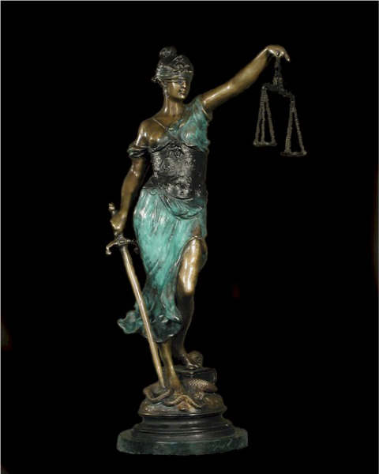
女神忒弥斯

Slide 41
正义女神的蒙眼布
1、要求裁判者必须祛除物质、形象、感情等感性进行判断，而是用心灵以及植根于心灵的法律作为衡量标准和判断依据，用人的理性去裁判案件。 ——司法是判断权
2、要求裁判者排除各种干扰、诱惑，不论是利益，还是感情；也不论是权力，还是舆论。——追求司法的独立性
3、防止裁判者先入为主，偏听偏信，消除偏私偏见。
——追求司法的公正性
4、裁判者必须平等地对待所有寻求正义的人。
——法律面前人人平等
5、阻断裁判者与客观事实的接触，通过形式正义达致实体正义。 ——程序是正义的蒙眼布

Slide 42

法国1804年《拿破仑民法典》封面

Slide 43
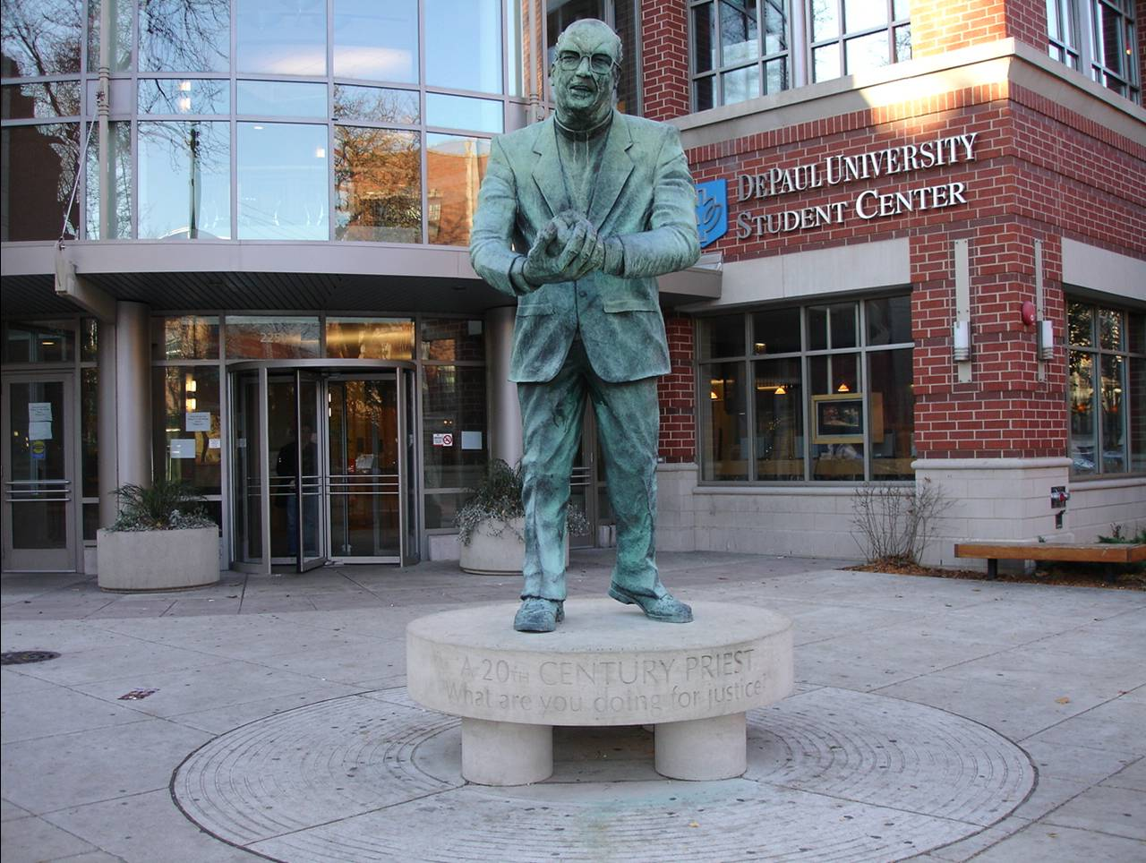

Slide 44
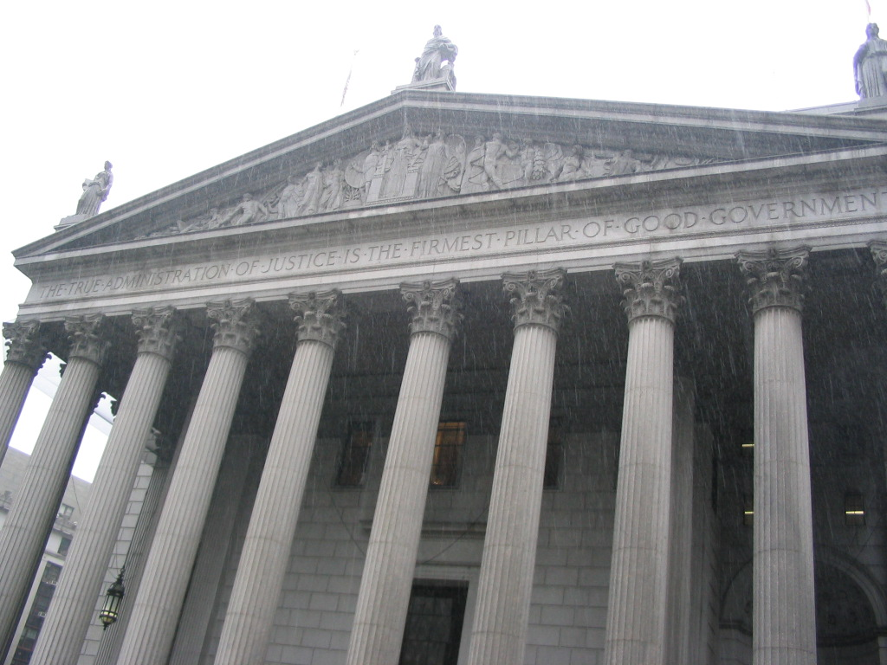

Slide 45
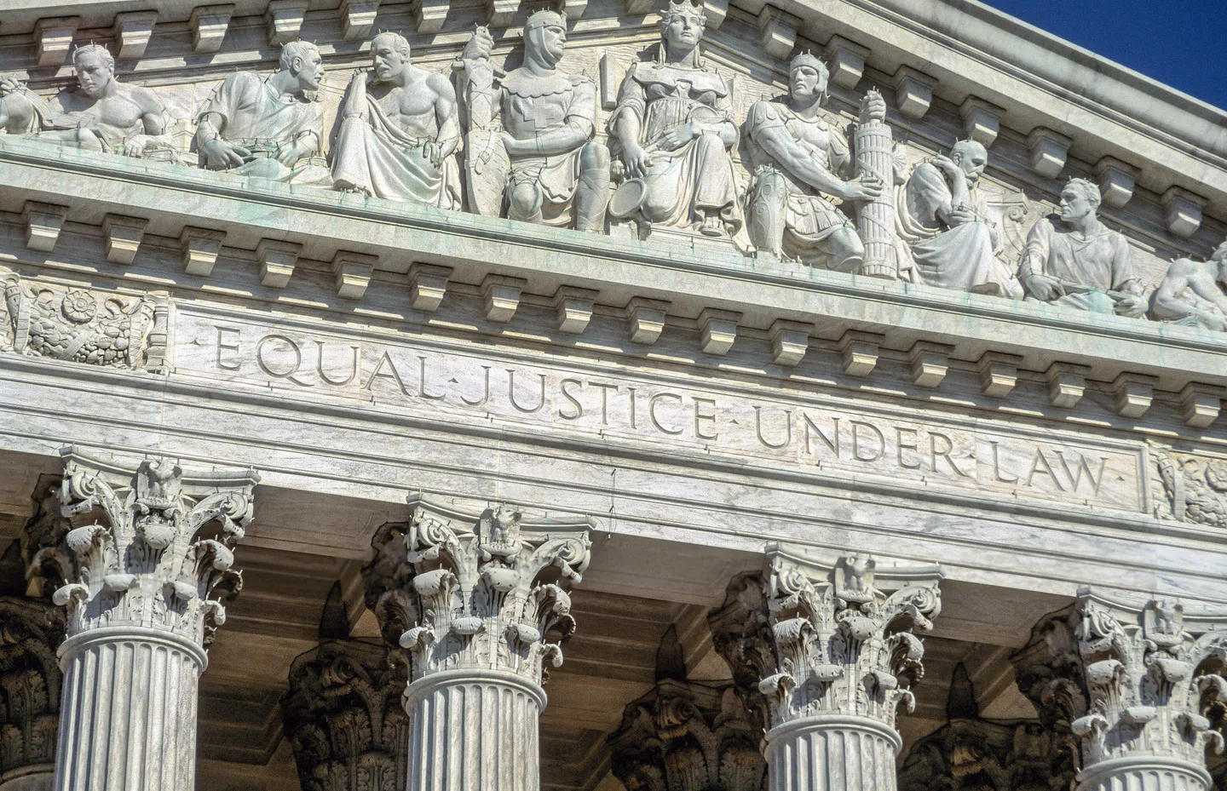

Slide 46
What are you doing for Justice?
你为正义做些什么？
The true administration of Justice is the first pillar of good government.
真正的公平之治是良好政府的首要基石。
Equal justice under law
法律之下平等正义/法律面前的平等正义

Slide 47
柏拉图的公正
“正义就是给每个人以适当其份的报答。”
所谓“正义所给的恰如其分的报答”，就是“把善给予友人，把恶给予敌人。”
柏拉图揭示出了正义的最初内涵，就是“恰如其分的给予”。
从制度上将正义看做是“法律的正义”，尽管法律有好坏，但只要遵守法律，就是正义的，因为：法律是人们自己订立的，人们通过订法律立契约，把守法践约叫合法的、正义的，这就是正义的起源与本质。因此，正义的起源和本质就是制定法律并遵守法律。

Slide 48
亚里士多德的公正
公正就是中道，就是东西的中间，在各种美德中，如智慧、勇敢、节制、温和等等，公正是惟一处理与他人相关的德性。
公正是一种完满的美德，是最主要的美德，是集一切德性之大成，它比星辰更加光辉。
正分为两类：
第一类分配正义，关于财富、荣誉以及合法公民人人有份的东西分配的；
第二类是矫正正义，是权利受到或暗的或明的侵害，对这种侵害的救济。

Slide 49
罗马法的正义观
“正义是给予每一个人他应得部分的持久永恒的愿望（Justice is constant and perpetual desire of giving to every man that which is his due）。”
“法律的格言是：诚实生活，不伤害任何人，给予每个人应得部分（the precepts of law are these: to live honestly, not to hurt any man, and to give to everyone that which is his due）。

Slide 50
其他思想家的正义观
西塞罗认为：正义是“使每个人获得其应得的东西的人类精神趋向”。
中世纪的阿奎纳认为：正义是“一种习惯，依据这种习惯，一个人以一种永恒不变的意志使每个人获得其应得的东西。”
19世纪密尔说：“每个人得到他应得的东西为公道，也公认每个人得到他不应得的福利或遭受他不应得的祸害为不公道。”
当代伦理学家麦金太尔认为：“正义是给每个人——包括给予者本人——应得的部分。”

Slide 51
小结
公正的基本含义是“应得”，即应该得到的部分，在该意义上的正义，可称为“应得的正义”。
应得正义之判断标准：道德与法律。
如果按照道德得到应得部分，就是“道德的正义”，或道德权利的正义；
如果按照法律得到应得部分，就是法律的正义，或法律权利的正义。
迟到的正义是对正义的否定（迟来的正义即非正义）
（Justice delayed is justice denied)

Slide 52
罗尔斯的“公平的正义”
“公平的正义”（Justice as fairness）。该正义原则包括两个原则：
第一个原则：每个人在基本自由方面都具有平等的权利；
第二个原则：社会和经济的不平等应这样安排，首先应适合于最少受惠者的最大利益；其次在机会公平平等条件下职务和地位向所有人开放。
公民的基本自由包括政治自由、言论集会自由、良心自由和思想自由、保障个人财产的权利、依法不受任意逮捕和剥夺财产的自由，按照第一个原则，这些自由都要求一律平等，每一个公民都拥有同样的基本自由。
由于在经济和社会权利是每个人是不平等的，所以首先让社会弱者获得最大的利益，同时地位和职务向全社会开放，即机会平等。

Slide 53
总结
公正的基本含义是“应得”，而“应得”之标准是法律，法律将应得以权利和义务的分配进行规范化，每个人根据法律得到其应得的部分就是正义的。分配的正义、公平的正义即制度正义、矫正正义都是依据法律而实现。
在此意义上，《社会主义法治理念读本》将公平正义界定为：
“社会全体成员按照宪法和法律规定的方式公平地实现权利和义务，并受到法律的保护”。

Slide 54
平等
（法律面前人人）平等是法律上的公平。
平等只能是法律上的形式平等；法律无法做到真正的实质平等；实质平等是法律尽可能实现的目标或原则。
斯通：实际上，与法律如何规定毫无关系的社会地位远远不平等的。法律对人的一视同仁，在权力、智慧、个人幸福等实际上是不平等状态下，只能使不平等变得天经地义，甚至加深这种不平等。
弗朗斯：公平生来就是使人各得其所：对富人而言，得到富贵；对穷人而言，得到贫穷。
平等作为一个原则与价值，主要关注分配正义与程序正义、司法正义。——权利平等、机会平等、规则平等，

Slide 55
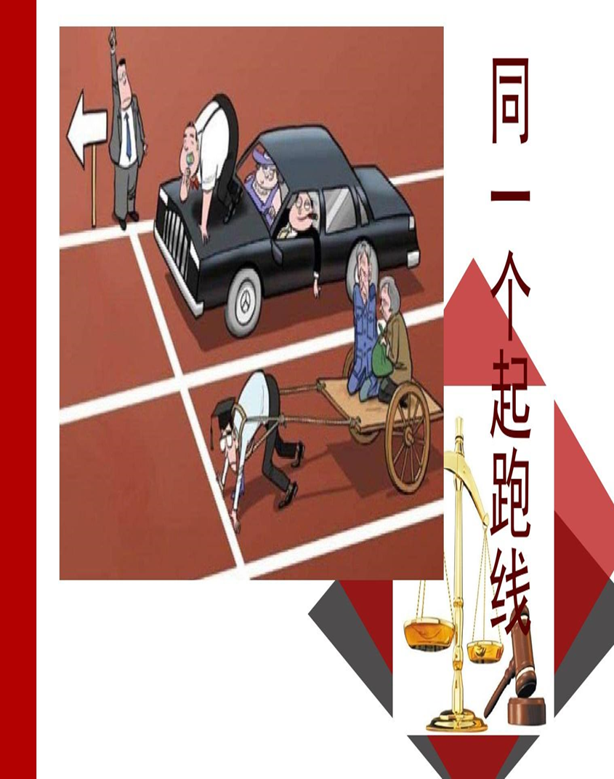
法律面前人人平等

Slide 56
平等的基本含义：社会主体获得同等的待遇。
形式平等与实质平等。
权利平等、机会平等、规则平等
平等是一个历史范畴。
恩格斯：
平等观念本身是一个历史的产物，这个观念的形成，需要全部以往的历史，因此它不是自古以来就作为真理而存在的。
从人的这种共同特性中，从人就他们是人而言的这种平等中引申这样的要求：一切人，或至少是一个国家的一切公民，或一个社会的一切成员，都应当有平等的政治地位和社会地位。

Slide 57
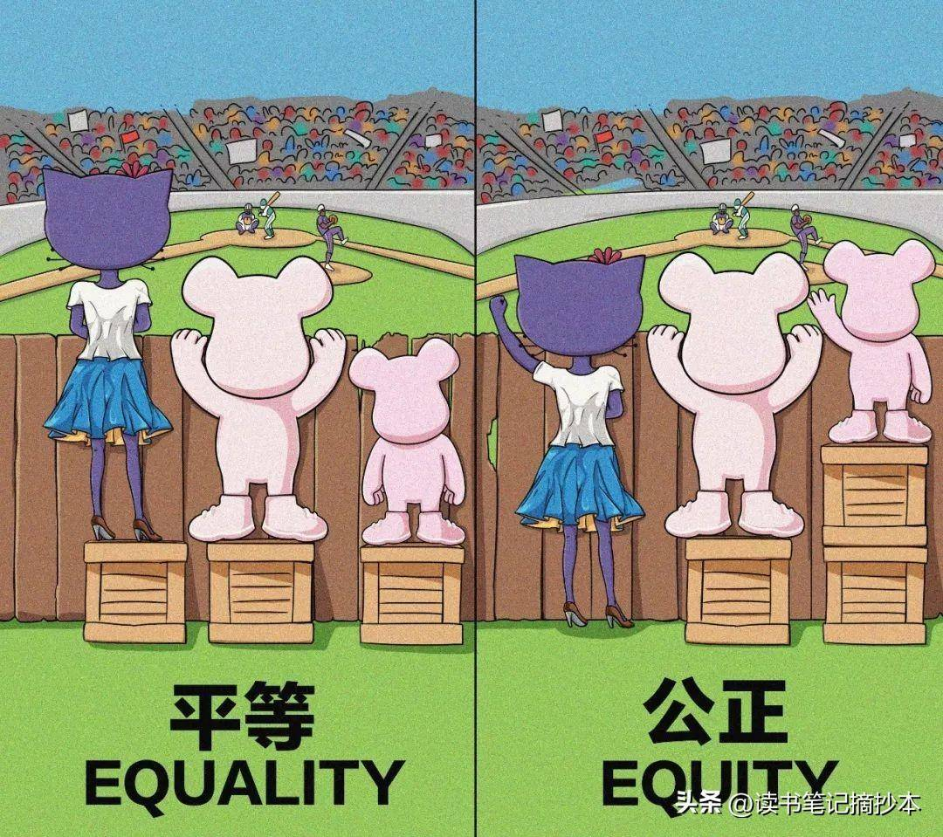

Slide 58
我国宪法文本中的“平等”作为一项宪法原则出现在第4条、第33条与第48条，它们分别对民族平等、法律面前平等以及男女平等作了规定。
民族平等与男女平等是关乎实质平等的，而法律面前人人平等则指向形式平等。
“法律面前一律平等”的宪法原则注重的是适用法律的一律平等，而非立法上的一律平等。
德国学者诺依曼在讨论德国的宪法平等原则时指出：在学理和司法判决中历来就把“法律面前人人平等”的表述理解为法律适用上的平等；通过与社会国原则紧密结合，平等原则中增加了实现事实上的平等的要求。
这一观点同样适用于我国宪法关于平等原则的解释，即现行宪法上的平等原则通过与社会保障制度以及共同富裕的密切结合，法律面前一律平等的原则亦增加了实质平等的要求，因此在法解释学上可以将其内涵扩大解释为包含着实质平等的平等原则。

Slide 59
四、法律价值之三：自由——人权
自由是一个看似简单的概念，实则一点也不简单，作为一个概念还是一种理论或学说极其复杂。正如林肯所说，世界上从不曾有过对自由一词的精确定义。尽管我们都宣称为自由而奋斗，即使在使用同一词语时，我们却并不指向同一事物。
唐代诗人郑谷的《鹭鸶》诗：
闲立春塘烟淡淡，
静眠寒苇雨飕飕。
渔翁归后汀沙晚，
飞下滩头更自由。
辛弃疾：浮云出处元无定，得似浮云也自由
白居易：岂无平生志，拘牵不自由。

Slide 60
政治学意义上的自由是不受奴役、压迫和强制，这种意义的自由是一种价值目标，是人类所争取实现的理想。
我国《宪法》序言第二自然段所说的“中国人民为国家独立、民族解放和民主自由进行了前仆后继的英勇斗争”，这里的“自由”，指的就是一种理想目标。
孙中山曾指出：“欧美三百年来，人民所奋斗的所竞争的，没有别的东西，就是为自由”。
政治学意义上的自由强调公民自由或社会自由，用密尔的话说就是：“社会所能合法施用于个人的权力的性质和限度”。
法学意义上的自由，这种自由意味着是法律内的自由或受法律约束与限制的自由，这种自由表现为公民的权利——自由权，它是指公民依法所享有的由个人意志独立支配而从事的行为自由。

Slide 61
自由：不受外界的束缚或约束的状态。
霍布斯：自由这一语词，按照其确切的意义说来，就是外界障碍不存在的状态。
一个人若是自由的，就意味着他在个人意志上对自身的控制与支配不受他人干涉，对自身活动和行为享有独立自主权，不受他人行动的妨碍。这确是自由的本义，自由的其他意义都由此而演化。

Slide 62
自由两种意义：权利的自由与价值的自由
作为权利的自由：自由仅仅是：一个人能够做他应该做的事情，而不被强迫做他不应该做的事情（孟德斯鸠）
马克思：没有一个人反对自由，如果有的话，最多也只是反对别人的自由。可见，各种自由向来是存在的，不过有时表现为特殊的特权，有时表现为普遍的权利而已。
作为价值的自由：每个人的自由发展是一切人的自由发展的条件（马克思恩格斯《共产党宣言》）。
法律应当将确认和保障人的自由作为自己的价值追求。

Slide 63
两种自由：消极自由与积极自由
这是当代自由主义的积极自由主义和消极自由主义的两个基本概念。以赛亚.柏林：《自由四论》提出的。
消极自由：不受到别人干涉的自由。在这种意义下，自由就是“免于……的自由（liberty from…）”。若我是自由的，意思就是我不受别人干涉（强制）。不受别人干涉的范围愈大，我所享有的自由也就愈广。
积极自由:指人在“主动”意义上的自由，即作为主体的人做的决定和选择，均基于自身的主动意志而非任何外部力量。当一个人是自主的或自决的，他就处于“积极”自由的状态之中。这种自由是“去做……的自由”。（liberty to…）”。

Slide 64
柏林说：
“自由”这个字的积极意义，是源自个人想要成为自己的主人的期望。我希望我的生活与选择能够由我本身决定，而不取决于任何外界的力量。我希望成为我自己的意志，而不是别人意志的工具。希望成为主体，而不是他人行为的对象；我希望我的行为出于我自己的理性、 有意识之目的, 而不是出于外来的原因。 我希望能成为重要的角色,不要做无名小卒;我希望成为一个 `行为者' (doer) ——— 自己做决定, 而不是由别人决定;我希望拥有自己的导向, 而不是受外在自然力影响, 或者被人当作是一件物品、 一只动物、 一个无法扮演人性角色的奴隶;我希望我的人性角色, 是自己设定自己的 目标和决策, 并且去实现它们。

Slide 65
坚持消极自由的人所关心的是“政府干涉我多少”，“我可以自由地成为什么、或自由地做哪些事？”；
主张积极自由的人则关心“谁统治我”，“谁有权决定我是什么人或不是什么人？应该怎么样？做什么事？”
消极自由争取的是不让别人妨碍我的自由；
积极自由则以做自己主人为要旨，成为自己生活的主人，实现自己的自由。

Slide 66
法律禁止主体任意放弃自由
放弃最基本的自由如人身自由，不仅损害主体的自由，也意味着对人类尊严的舍弃。因此，对于主体某些情况下不负责任的任意放弃自身自由的行为（如自愿为奴），法律也会加以禁止。
《民法典》第990条 人格权是民事主体享有的生命权、身体权、健康权、姓名权、名称权、肖像权、名誉权、荣誉权、隐私权等权利。
第992条 人格权不得放弃、转让或者继承。

Slide 67
我国公民在宪法到底有哪些自由权？
按照我国《宪法》的规定，具体包括：民族使用和发展自己的语言文字的自由以及保持或改革自己的风俗习惯的自由（宪法第4条），言论自由（宪法第35条），出版自由（宪法第35条），集会自由（宪法第35条），结社自由（宪法第35条），游行自由（宪法第35条），示威自由（宪法第35条），宗教信仰自由（宪法第36条），人身自由（宪法第37条），通信自由（宪法第40条）、公民进行科学研究、文学艺术创作和其他文化活动的自由（宪法第47条）、婚姻自由（宪法第49条）。
上述宪法上的自由可分为精神自由和行动自由两大类。

Slide 68
任何自由的行使都有法律的限制。
《宪法》 第33条第4款：“任何公民享有宪法和法律规定的权利，同时必须履行宪法和法律规定的义务”；
第51条：公民在行使自由和权利的时候，不得损害国家的、社会的、集体的利益和其他公民的合法的自由和权利。
第53条：公民必须遵守宪法和法律……遵守公共秩序，尊重社会公德。（公序良俗）
这种宪法义务就是对公民行使自由权利时所附加的一般性义务限制与约束：
第一，必须履行宪法和法律规定的义务；
第二，不得损害国家的、社会的、集体的利益和其他公民的合法的自由和权利。
第三，遵守公序、尊重良俗。

Slide 69
作为自由价值的自然权利
个人自由问题是以某种形式的自然权利来表达的。而自然权利是每个社会都应当保证其所有的公民都享有的权利。
人权、生命、财产、隐私信息自由等都是基于人的自由的自然权利、基本权利。
自然权利：生命、财产、自由、平等、安全等。

Slide 70
人权
1.作为道德权利的人权
人权是人作为人所享有的或应当享有的那些权利。一方面表达了人格平等；另一方面所有人在人格上享有绝对尊严。
黑格尔：“人权”不是天生就有的，而是历史的产生的。（马克思引用）
人权就是人作为类的权利。历史上的人权起源于自然权利关于反对封建专制政府对人性的藐视与尊严的践踏的思想与理论，因为所谓 natural rights不过是人基于人“类”之本性而应当享有的权利,而这种本性是人所固有的、不证自明与不言而喻的。

Slide 71
作为一个人，基本权利有哪些？
思想自由——言论自由——生命权——生存权（就业权、工作权、社会保障权等）——财产权——住宅权（隐私权）——行动自由（迁徙权）——平等权——尊严权

Slide 72
人权之核心则是尊严。
有生命、有健康、有衣食、有自由、有平等，这一切之目的都在于人要过一种有尊严、有人格的生活。
杰克·唐纳德：人们并不是为了生活而‘需要’人权，而是为了一种有尊严的生活才‘需要’人权。
孟子： 一箪食，一豆羹，得之则生，弗得则死。呼尔而与之，行道之人弗受；蹴尔而与之，乞人不屑也。
康德曾把价值与尊严作过区别他说：“凡有价值的均可为等价者替换；另一方面，超过一切价值、无等价物可替换者，即系尊严。”

Slide 73
人权包含哪些基本要素呢？人权的概念应当包含两个因素：
第一，人权的主体必须是人，即人权必须以所有的人而不是具体的个人或组织为普遍关注的基础。人权不能源于人的任何方面而仅仅在于其人性这种特征是人人都具有的。
第二，人权必须是权利，即它们必须作为一些要求或资格能够被人们所表达。
如果人权缺乏这些要件，那么这种权利最好还是称之为利益、事务。

Slide 74
2、作为道德义务的人权
人权作为道德权利，其权利主体是所有人即人人；作为道德义务，其义务主体则为国家政府。
1789年法国《人和公民的权利宣言》开篇就宣布：不知人权、忽视人权或藐视人权是公众不幸和政府腐败的唯一原因。

Slide 75
3、三代人权及其功能
一般认为，世界三代人权的划分理论是法国学者（当时担任联合国教科文组织法律顾问）卡雷尔 •瓦萨克（Karel Vasak）1977年代提出来的，他把形成于美国和法国大革命时期的权利即公民权利与政治权利称作第一代人权；把俄国革命时期出现的经济、社会和文化权利称作第二代人权；把作为对全球相互依存现象的回应而产生的和平权、环境权和发展权等称作第三代人权。
三个时期所形成的人权划分为自由权本位的人权、生存权本位的人权和发展权本位的人权。
正如联合国前秘书长加利指出的那样，“作为历史的综合物，人权在本质上是处于不断发展之中的。”

Slide 76
第一代人权
第一代人权诞生于 18 世纪资产阶级革命时期，是近代启蒙思想家们所倡导的自然权利的宪法化，这些权利包括生命、自由、平等、财产、信仰等。其特点在于：
（1）它们是以“革命”名义提出并承认这些权利要求的；
（2）它们是以庄严的人权宣言形式宣布的；
（3）人权主体是所有的自由人；
（4）它们是以“免于……自由”被消极地表述的，其功能是防御国家对个人所做事情的干预；
（5）自由总是同平等形影不离，近代立宪主义的人权宣言就申明，人生而自由平等，自由与平等须臾不可分离。

Slide 77
恩格斯在论证近代人权的出现时指出：“一旦社会的经济进步，把摆脱封建枷锁和通过消除封建不平等来确立权利平等的要求提到日程上来，这种要求就必然迅速地获得更大的规模，……这种要求就很自然地获得了普遍的、超出个别国家范围的性质，而自由和平等很自然地被宣布为人权。”
第一代人权被称之为“消极自由”或“消极权利”，其意旨在于保障个人的各种自由权利不受国家权力介入、干涉或侵害，它要求政府扮演“守夜人”的角色，强调国家权力在个人自由的疆域承担消极不作为的义务。
第一代人权中的平等虽然仅是法律资格的平等即形式平等，但这种形式意义上的平等对于打破封建等级身份制度、形成商品经济的自由贸易市场具有决定性的意义。

Slide 78
第二代人权
第一代人权中的平等只能是一种起点意义上的形式平等，只有这种形式上的平等才能与消极人权相匹配。
形式平等是从抽象的法律人格的意义来要求平等对待一切个人的，全然没有考虑到现实中的具体个人在经济与社会方面具有与生俱来的不平等性，人们希望这种实质上的不平等能够借助“看不见的手”而自然消弭。然而，自由资本主义的发展所带来的不是社会繁荣，而是深刻的社会危机，它造就了一个极端贫困的无产阶级。随着社会问题的严重化，为了解决自由资本主义的社会弊端，满足人民的经济、社会与文化权利的需要，第二代人权就应运而生。——福利权
有学者指出：人们发现仅有公民权利和政治权利并不能保障人们的自由、平等和博爱，它们至高无上，但不能当饭吃；要吃饭，还必须要有经济、社会及文化权利，于是出现了第二代人权。

Slide 79
经济、社会和文化权利的核心是生存权即适当生活水准权，为此不仅需要适当的食物、衣服、住房，还需要与之相关的经济权利如财产权、工作权和社会保障及文化权利，以鼓励人的个性的充分发展。
第二代人权面对的核心问题是“实质平等”。
第一代人权解决了“自由的平等”问题，那么第二代人权解决的是“平等的自由”问题，即保证人们获得实质性的经济、社会和文化权利，因而第二代人权实际上是对第一代人权的必要补充。

Slide 80
以国家积极干预而不是国家消极弃权为特征的第二代权利，是一种“使社会所有成员有可能享有令人满意的生活条件”的权利，若缺乏国家积极的作为，这些权利的实现与保障是无法想象的。
原则上，每个人都是第二代人权的受益者，但就人权主体而言，第二代人权主体侧重于那些社会弱势群体，包括贫困者、失业者、老年人、妇女、儿童等，人权义务主体是国家，权利者与义务者之间是一种请求与被请求的合作关系。
第二代人权属于积极人权，它要求义务主体—国家提供积极的行动，因而它赋予了国家三种义务：尊重、保护和实现。

Slide 81
第三代人权
第三代人权诞生于第二次世界大战后民族国家独立和重建的反殖民主义革命运动之中。
战后由殖民主义和霸权主义主导下的世界经济政治秩序极大地限制和剥夺了不发达的发展中国家的发展权，它们无法享有与发达国家平等的发展机会，从而造成南北之间的重大分歧。
第三代人权的核心内容是发展权、环境权与和平权。

Slide 82
卡莱尔 • 瓦萨克在创造“第三代人权”概念时，阐述了这代人权的显著特征：
第三代人权新就新在它们表示了新的渴望；新在从人权的观点来看，它们把人类的范畴输入到它经常被忽视的领域、过去留给国家的领域；现在它们既可以用来反对国家，又可以要求从国家那里得到权利；但首要的是，只有通过在这个社会舞台上个人、国家、公共的和私人的团体以及国际社会等所有角色的共同努力，这些权利才能实现。
瓦萨克将这些权利称之为“团结权”，这种团结权如和平、发展、生态平衡等权利均具有全球性，如果没有全球各国广泛的共同目标和对某种行动方式的共同义务，第三代人权是不可思议的。
这些权利不仅有益于个人，还有益于群体和民族，这些权利的实现要求基于“国家团结理念上的全球合作”。

Slide 83
第三代人权的特点：
第一，人权主体从“个人、社会弱势群体”扩延为“个人、人民、集体、民族”，人权义务主体从“国家”扩展为“个人、社会团体、国家、国际社会”；
第二，权利主体与义务主体之间的关系是一种合作关系；
第三，权利的实现具有国际社会连带性、跨国性、全球性；
第四，人权内容从一国的个人人权扩展到集体权利，属于一种社会连带权利（rights of solidarity）。

Slide 84
三代人权的制度性悖论
第一，三代人权内容缺乏一个上位概念。
第二，分歧有余，团结不足。
第三代人权提出的问题对于文明星球的人类及其生活至关重要，它虽被称为“团结权”，然而全球各国针对第二代人权以及第三代人权如发展权、和平权、环境权等集体性人权尚未达成广泛的一致行动，缺乏普遍法理共识和全球合作与团结。
第三，全球发展失衡，难以满足人们对美好生活权的期待。

Slide 85
习近平同志在 2017 年瑞士达沃斯世界经济论坛年会上指出：“第四次工业革命将产生极其广泛而深远的影响，包括会加剧不平等，特别是有可能扩大资本回报和劳动力回报的差距。全球最富有的 1% 的人口拥有的财富量超过其余 99% 人口财富的总和，收入分配不平等、发展空间不平衡令人担忧。全球仍然有七亿多人口生活在极端贫困之中。对很多家庭而言，拥有温暖住房、充足食物、稳定工作还是一种奢望。这是当今世界面临的最大挑战，也是一些国家社会动荡的重要原因。”
上述问题的存在，表明三代人权业已无力消解世界人权发展过程中出现的种种问题，需要有新一代人权予以整饬与超越，从而预示着新一代人权出现的可能。

Slide 86
第四代人权：美好生活权
习近平：人民对美好生活的向往就是我们的奋斗目标。
习近平：“人民幸福生活是最大的人权”。
美好生活的利益升华为权利形态就是“美好生活权”或美好幸福生活权。美好生活权是人人或人类所追求美好生活的权利。作为新一代人权，美好生活权既是一个复合型的人权类型，也是一个需要被不断解释的概念。
美好生活权， 作为一种新型人权，体现了全人类的共同价值，凝聚着全人类对美好生活的共同理想，从而才能有效整合日益碎片化的前三代人权；更为重要的是，通过美好生活权，我们可以建构起中国自己的人权体系、价值体系与话语体系，从而在世界人权舞台上发挥中国应有的更大贡献。

Slide 87
首先，美好生活权属于每一代人的道德权利。特定时代人们的美好生活权无法替代其他时代人们的美好生活权，只有特定时代的人们才能评判他所处的那个时代的美好生活权，后来时代的人们是没有资格作出对前人美好生活权的评断的。因此，美好生活权带有强烈、鲜明的时代烙印，具有时代局限性，其内涵只能随着时代发展与人类社会的文明与进步而日臻完善。
其次，美好生活权是一种复合型人权，其内涵包括政治的、经济的、社会的、文化的、环境的各项权利，既包括物质性权利，也包括社会性权利和精神性权利，它的实现不能单靠某一领域权利的实现来予以保障。
最后，美好生活权具有极大的包容性与开放性，它不仅可以容纳几乎所有的具体人权内容，而且它始终对未来保持一种开放性，能够吸纳未来社会可能出现的一切新兴权利。

Slide 88
构建中国特色社会主义人权理论
坚持以人民为中心
生存权、发展权是首要人权。
“人民幸福生活是最大的人权”。
美好生活权是第四代人权。

Slide 89
课后思考：
1、郑州大学生夜骑奔开封城事件的法律思考。
2、拉德布鲁赫公式与自然法和实证法之争。
3、如何评价“数字人权”？
4、两种自由与国家权力之间的关系。
参考文献：
1、《拉德布鲁赫公式》，雷磊编，中国政法大学出版社2015；
2、《自由四论》，（英)以赛亚·伯林(Isaiah Berlin)著 ;胡传胜译，译林出版社 2003

